Slide 1


Slide 2

VIII CONGRESO INDUSTRIAL
PRODUCIENDO CON COMPETITIVIDAD
Miércoles 25 de noviembre del 2015.
Hotel Marriott, Tegucigalpa
El VIII Congreso Industrial: “Produciendo con Competitividad” promueve el fortalecimiento del sector productivo, con el objetivo de mejorar las condiciones para su crecimiento y de contribuir al impulso del desarrollo económico y el bienestar general del país. En tal sentido será un escenario idóneo para concientizar y socializar los retos de competitividad que nos plantea el mundo actual.

Slide 3









Slide 4










Slide 5




Slide 6
índice DE DESARROLLO HUMANO
El Índice de Desarrollo Humano (IDH), realizado por el Programa de Desarrollo de las Naciones Unidas, Se basa en un indicador social estadístico compuesto por los parámetros de esperanza de vida, educación y nivel de vida digno, evaluados de la siguiente manera:
  Salud:
    Esperanza de vida al nacer con un valor mínimo de 20 años y máximo de 85 años.
  Educación:
    Promedio de años de escolaridad evaluado por el Instituto de Estadística de la UNESCO sobre la base de datos de logro educativo.
    Años esperados de escolarización, analizados por el índice de matriculación en todos los niveles de educación. máximo 18 años
  Nivel de vida:
    Ingreso nacional bruto per cápita. Valor mínimo es de $ 100 (PPP) y el máximo es de $ 75,000 (PPP).
Para acceder al último reporte haga click aquí.
A continuación, se presenta la situación Honduras respecto cada una de las variables, y su posición en comparación a los países de América Latina y el Caribe…

Slide 7
Honduras: Índice de desarrollo humano
La clasificación del IDH sitúa a Honduras en la posición 129 de 186, posicionando al país en nivel de desarrollo humano moderado.
El país no ha variado su posición con respecto al último informe. Sin embargo, las variables que miden el promedio crecimiento anual del IDH tales como: Esperanza de vida al nacer han tenido un decrecimiento de 18 puntos.
El IDH ajustado por la Desigualdad (IDH-D) ha descendido seis posiciones con respecto al año 2013. La desigualdad de ingresos ha aumentado en un 28% en relación al informe producido en 2003. Asimismo, se registra una desigualdad de ingresos entre hombres y mujeres.
EL IDH también revela los aspectos en los que Honduras ha mejorado con respecto al informe anterior tales como: la tasa de participación de las mujeres, el nivel de alfabetización y la reducción de enfermedades infecciosas como el VIH.

Slide 8
Honduras índice de DESARROLLO HUMANO: 2013
Variable | Valor | HND vs. América Latina & el Caribe | HND vs. el Mundo
1. Tasa de crecimiento anual , 2000-2013 | 0.7100 | 05 of 27 | 072 of 157
2. Índice de Educación | 0.5050 | 30 of 33 | 134 of 186
3. Índice de Ingreso | 0.5620 | 32 of 33 | 140 of 188
4. Índice de Salud | 0.8280 | 20 of 33 | 086 of 189
5. Esperanza de vida al nacer | 73.8000 | 20 of 33 | 086 of 189
6. Años promedio de escolaridad (adultos) | 5.5000 | 32 of 33 | 139 of 186
7. Años esperados de escolaridad (niños) | 11.6000 | 29 of 33 | 130 of 188

Slide 9
Honduras índice de DESARROLLO HUMANO: 2013
Variable | Valor | HND vs. América Latina & el Caribe | HND vs. el Mundo
8. Desigualdad ajustada, valor HDI | 0.4180 | 23 of 24 | 101 of 144
9.Coeficiente de Gini | 57.0000 | 21 of 22 | 130 of 137
10. Índice de Desigualdad de Género, valor | 0.4820 | 22 of 27 | 099 of 151
11. Expectativa de años escolaridad, mujeres | 12.1000 | 23 of 27 | 109 of 170
12. Años de escolaridad promedio (mujeres 25 ≥ años) | 5.3000 | 24 of 27 | 122 of 167
13. Expectativa de años escolaridad, hombres | 11.2000 | 23 of 27 | 130 of 170
14. Años de escolaridad promedio (hombres 25 ≥ años) | 5.7000 | 27 of 27 | 133 of 167

Slide 10
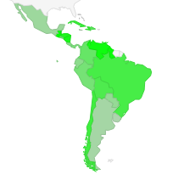
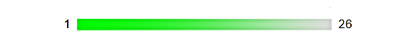
Tasa de crecimiento anual 2000-2013
País | Posición
Guatemala | 1
Guyana | 2
Venezuela | 3
Nicaragua | 4
Trinidad y Tobago | 5
Haití | 6
Honduras | 7
Cuba | 8
Chile | 9
Brasil | 10
Bolivia | 11
República Dominicana | 12
Colombia | 13
País | Posición
El Salvador | 14
Perú | 15
Belice | 16
Panamá | 17
Ecuador | 18
Paraguay | 19
Costa Rica | 20
México | 21
Argentina | 22
Uruguay | 23
Jamaica | 24
Barbados | 25
Dominica | 26
Bahamas | 27
27
1
7
+ mayor
- menor

Slide 11
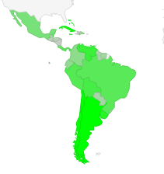
Índice de educación
País | Posición
Argentina | 1
Chile | 2
Cuba | 3
Barbados | 4
Granada | 5
Bahamas | 6
Uruguay | 7
Trinidad y Tobago | 8
Belice | 9
Venezuela | 10
Antigua y Barbuda | 11
Bolivia | 12
Jamaica | 13
Perú | 14
Brasil | 15
Panamá | 16
San Vicente | 17
País | Posición
Costa Rica | 18
México | 19
San Cristobal y Nieves | 20
Santa Lucia | 21
Dominica | 22
Colombia | 23
Ecuador | 24
República Dominicana | 25
Surinam | 26
Paraguay | 27
Guyana | 28
El Salvador | 29
Honduras | 30
Guatemala | 31
Nicaragua | 32
Haití | 33
33
30
1
+ mayor
- menor

Slide 12
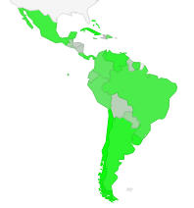
Índice de ingreso
País | Posición
Trinidad y Tobago | 1
Bahamas | 2
Chile | 3
San Cristobal y Nieves | 4
Cuba | 5
Antigua y Barbuda | 6
Uruguay | 7
Argentina | 8
Venezuela | 9
Panamá | 10
México | 11
Surinam | 12
Brasil | 13
Barbados | 14
Costa Rica | 15
Colombia | 16
Perú | 17
País | Posición
República Dominicana | 18
Granada | 19
San Vicente | 20
Ecuador | 21
Belice | 22
Santa Lucia | 23
Dominica | 24
Jamaica | 25
Paraguay | 26
El Salvador | 27
Guatemala | 28
Guyana | 29
Bolivia | 30
Nicaragua | 31
Honduras | 32
Haití | 33
33
1
33
+ mayor
- menor

Slide 13
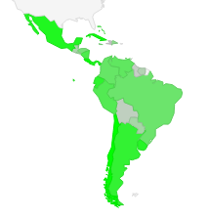
Índice de salud
País | Posición
Costa Rica | 1
Chile | 2
Cuba | 3
Dominica | 4
México | 5
Panamá | 6
Uruguay | 7
Ecuador | 8
Argentina | 9
Antigua y Barbuda | 10
Barbados | 11
Bahamas | 12
Nicaragua | 13
Perú | 14
Saint Lucia | 15
Venezuela | 16
Colombia | 17
País | Posición
Brasil | 18
Belice | 19
Honduras | 20
San Cristobal y las Nieves | 21
Jamaica | 22
República Dominicana | 23
Granada | 24
El Salvador | 25
San Vicente | 26
Paraguay | 27
Guatemala | 28
Surinam | 29
Trinidad y Tobago | 30
Bolivia | 31
Guyana | 32
Haití | 33
33
20
1
+ mayor
- menor

Slide 14
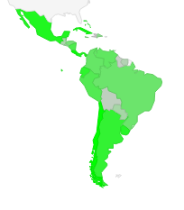
ESPERANZA DE VIDA AL NACER
País | Posición
Chile | 1
Costa Rica | 2
Cuba | 3
Dominica | 4
Panamá | 5
México | 6
Uruguay | 7
Ecuador | 8
Argentina | 9
Antigua y Barbuda | 10
Barbados | 11
Bahamas | 12
Nicaragua | 13
Perú | 14
Santa Lucia | 15
Venezuela | 16
Colombia | 17
País | Posición
Belice | 18
Brasil | 19
Honduras | 20
San Cristobal y Nieves | 21
Jamaica | 22
República Dominicana | 23
Granada | 24
El Salvador | 25
San Vicente | 26
Paraguay | 27
Guatemala | 28
Surinam | 29
Trinidad y Tobago | 30
Bolivia | 31
Guyana | 32
Haití | 33
33
1
1
+ mayor
- menor

Slide 15
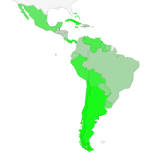
Años promedio de escolaridad adultos
País | Posición
Bahamas | 1
Trinidad y Tobago | 2
Cuba | 3
Argentina | 4
Chile | 5
Jamaica | 6
Barbados | 7
Panamá | 8
Belice | 9
Bolivia | 10
Perú | 11
Antigua y Barbuda | 12
Venezuela | 13
Granada | 14
San Vicente | 15
Guyana | 16
México | 17
País | Posición
Uruguay | 18
San Cristobal y Nieves | 19
Costa Rica | 20
Santa Lucia | 21
Surinam | 22
Dominica | 23
Paraguay | 24
Ecuador | 25
República Dominicana | 26
Brasil | 27
Colombia | 28
El Salvador | 29
Nicaragua | 30
Guatemala | 31
Honduras | 32
Haití | 33
1
33
32
+ mayor
- menor

Slide 16
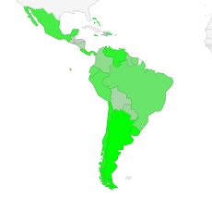
Desigualdad ajustada
País | Posición
Argentina | 1
Bahamas | 2
Uruguay | 3
Chile | 4
Trinidad y Tobago | 5
Venezuela | 6
Costa Rica | 7
Panamá | 8
México | 9
Jamaica | 10
Perú | 11
Ecuador | 12
País | Posición
Brasil | 13
República Dominicana | 14
Surinam | 15
Guyana | 16
Colombia | 17
Paraguay | 18
El Salvador | 19
Bolivia | 20
Nicaragua | 21
Guatemala | 22
Honduras | 23
Haití | 24
33
23
1
+ mayor
- menor

Slide 17
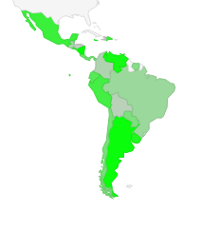
Coeficiente de gini
País | Posición
Nicaragua | 1
Argentina | 2
Venezuela | 3
Uruguay | 4
Jamaica | 5
República Dominicana | 6
México | 7
Perú | 8
El Salvador | 9
Ecuador | 10
Costa Rica | 11
País | Posición
Panamá | 12
Chile | 13
Paraguay | 14
Surinam | 15
Belice | 16
Brasil | 17
Guatemala | 18
Colombia | 19
Bolivia | 20
Honduras | 21
Haití | 22
22
21
1
+ mayor
- menor

Slide 18
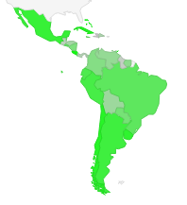
Índice de desigualdad de género
País | Posición
Bahamas | 1
Trinidad y Tobago | 2
Costa Rica | 3
Barbados | 4
Cuba | 5
Chile | 6
Uruguay | 7
México | 8
Argentina | 9
Perú | 10
Ecuador | 11
Belice | 12
El Salvador | 13
Brasil | 14
País | Posición
Jamaica | 15
Paraguay | 16
Nicaragua | 17
Colombia | 18
Surinam | 19
Venezuela | 20
Bolivia | 21
Honduras | 22
República Dominicana | 23
Panamá | 24
Guatemala | 25
Guyana | 26
Haití | 27
1
27
22
+ mayor
- menor

Slide 19
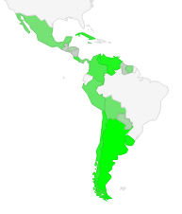
Expectativa de años de escolaridad mujeres
País | Posición
Argentina | 1
Barbados | 2
Uruguay | 3
Granada | 4
Chile | 5
Venezuela | 6
Cuba | 7
Belice | 8
Costa Rica | 9
Antigua y Barbuda | 10
Colombia | 11
San Cristobal y Nieves | 12
San Vicente | 13
País | Posición
Surinam | 15
Panamá | 16
Bolivia | 17
México | 18
Santa Lucia | 19
Trinidad y Tobago | 20
Jamaica | 21
Paraguay | 22
Honduras | 23
El Salvador | 24
Guyana | 25
Nicaragua | 26
Guatemala | 27
27
23
1
+ mayor
- menor

Slide 20
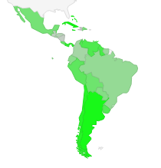
Años promedio de escolaridad mujeres
País | Posición
Bahamas | 1
Trinidad y Tobago | 2
Cuba | 3
Argentina | 4
Jamaica | 5
Panamá | 6
Chile | 7
Barbados | 8
Belice | 9
Guyana | 10
Venezuela | 11
Uruguay | 12
Perú | 13
País | Posición
Bolivia | 15
México | 16
República Dominicana | 17
Paraguay | 18
Ecuador | 19
Surinam | 20
Brasil | 21
Colombia | 22
El Salvador | 23
Honduras | 24
Guatemala | 25
Nicaragua | 26
Haití | 27
1
27
24
+ mayor
- menor

Slide 21
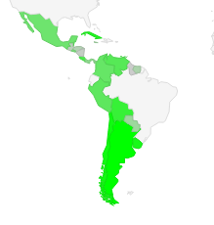
Expectativa de años escolaridad hombres
País | Posición
Argentina | 1
Granada | 2
Chile | 3
Uruguay | 4
Cuba | 5
Barbados | 6
Antigua y Barbuda | 7
Bolivia | 8
Belice | 9
Costa Rica | 10
Venezuela | 11
Perú | 12
San Vicente | 13
País | Posición
México | 15
San Cristobal y Nieves | 16
El Salvador | 17
Trinidad y Tobago | 18
Panamá | 19
Santa Lucia | 20
Paraguay | 21
Jamaica | 22
Honduras | 23
Surinam | 24
Guatemala | 25
Nicaragua | 26
Guyana | 27
27
23
1
+ mayor
- menor

Slide 22
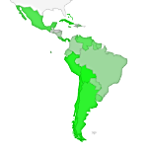
Años promedio de escolaridad hombres
País | Posición
Bahamas | 1
Trinidad y Tobago | 2
Cuba | 3
Bolivia | 4
Chile | 5
Perú | 6
Argentina | 7
Belice | 8
Panamá | 9
Barbados | 10
Jamaica | 11
México | 12
Venezuela | 13
Costa Rica | 14
Uruguay | 15
País | Posición
Guyana | 16
Surinam | 17
Paraguay | 18
Ecuador | 19
República Dominicana | 20
Brasil | 21
Colombia | 22
El Salvador | 23
Nicaragua | 24
Haití | 25
Guatemala | 26
Honduras | 27
1
27
+ mayor
- menor

